Slide 1
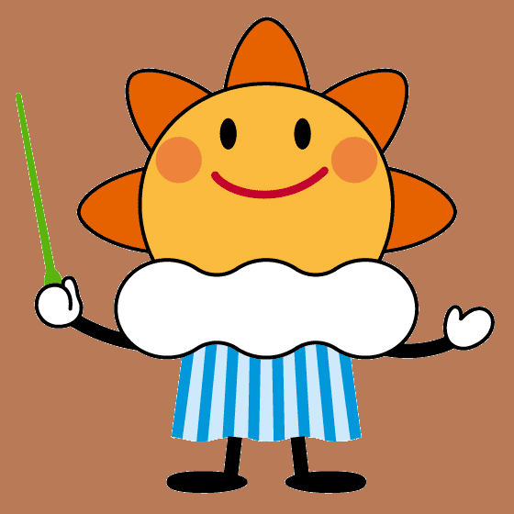
つ な み
津波ひなん大作戦
～はれるんと にげるんだ！～
いつ津波がきても大丈夫なように
地震や津波について知ろう！
つなみ
だいじょうぶ
じしん
し
はれるん
令和８年＊月 沖縄気象台
気象庁マスコットキャラクター
Notes:
（画面が白紙の状態で、ゲーム前の講義や動画の内容にふれる。こども達の気持ちをつかむ第一歩なので画面ではなく司会者との対話を意識）
みんな動画どうだった？ まちが壊れて怖かったね。
あんな地震が、もしかしたら明日起きて、津波がやってくるかもしれません。
だから【クリック】いつ津波がきても大丈夫なように、気象庁のはれるんと一緒に、地震や津波についてお勉強していきましょう！
（はれるんについて講義等で触れていない場合は名前の紹介を必ず言っておくこと）
というわけで、ここからの時間は
【クリック】津波ひなん大作戦 はれるんと にげるんだ をします！【クリック】

Slide 2
ルールせつめい
Notes:
それではルールを説明します。【クリック】

Slide 3
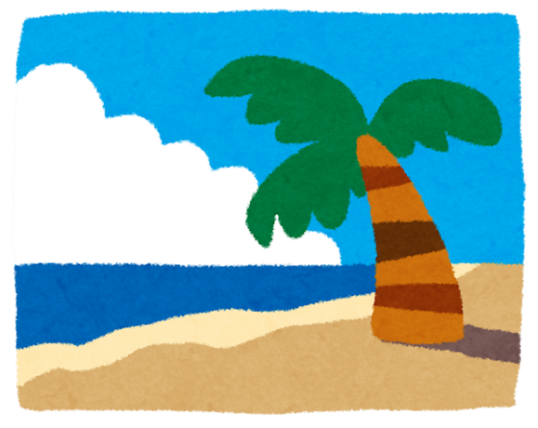
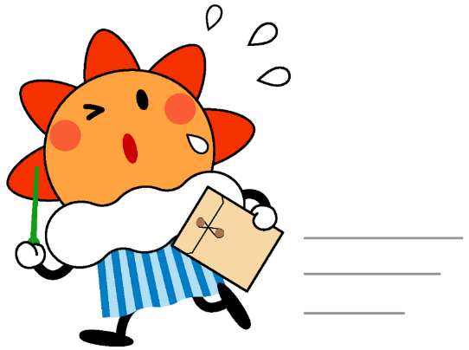
みなさんはうみのちかくにいます。
これから地震がおきて、津波がおそってくるので、
がんばって逃げなければいけません！
いまから地震や津波のクイズをだします。
せいかいした人は、１マスすすむことができます。
じしん
つなみ
に
ひと
がんばって
にげよう！
Notes:
皆さんは今、海の近くにいます。海は、体育館の後ろ側、あのブルーシートのあるところです。
そして実は、【クリック】このあと大きな地震がおきます。そして津波がおそってくるので、【クリック】がんばって逃げなければいけません。
でも、ただ走って逃げるのではありません。【クリック】これから地震や津波のクイズを出します。【クリック】クイズに正解できた人は１マス進むことができます。
マスっていうのは、床にはってある７番とか数字があるラインのことです。正解すると１マス進めます。
というわけで、【クリック】頑張って逃げましょう。
では皆さん、海の近くにいきましょう。床に０番って書いてある線のところまでいってください。
＜移動＞
【クリック】

Slide 4
クイズは、AかBでこたえます。
「A」だとおもう人は「A」のポーズ
「B」だとおもう人は「B」のポーズ
でこたえてください。
Notes:
クイズの答え方です。クイズは、AかBで答えます。【クリック】
Aだと思う人は、Aのポーズをします。Aはこう！＜ポーズをとる。両手の平を頭上であわせ、足を開いたポーズ＞【クリック】
Bのポーズは、こう！＜ポーズをとる。両手で輪を１つ、片足で輪を１つ作り、Bっぽくする。アンバランスさが楽しいです＞
じゃあ１回練習でみんなでポーズをとってみましょう。
まずはAのポーズから、せーの、A！
Bのポーズ、せーの、B！
はい、みんな覚えましたね、【クリック】これでクイズに答えます。【クリック】

Slide 5
スタート！
Notes:
さあ、それでは津波避難ゲーム、スタートです！【クリック】

Slide 6
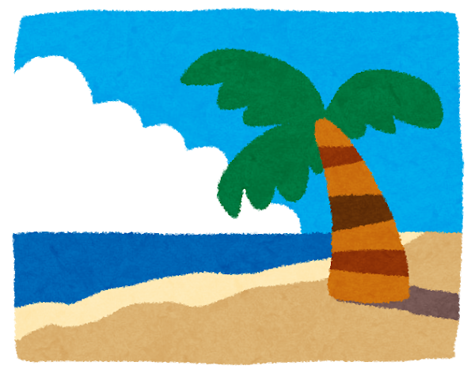
ひ
おだやかなある日☀
みなさんはビーチパーティをしています
おしゃべりしてまっててください
Notes:
皆さん今、晴れたある日のことです。
みなさんは海でビーチパーティをしています（地域によって、海辺でBBQなど変えてください。泳いでる設定は複雑になるので避けた方がベター）。
楽しいね～お肉いっぱい食べれるかな～。
【クリック】

Slide 7
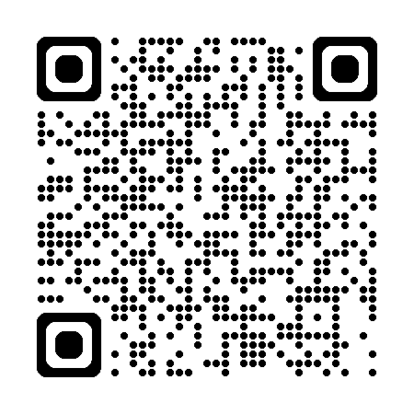
ギュイン
ギュイン
ギュイン…
26/4/1 14:45:55
緊急地震速報
沖縄県で強い地震発生
強いゆれに備えてください。（気象庁）
きんきゅう
じしん
そくほう
おきなわけん
つよ
はっせい
緊急速報メールの専用の音（報知音）について（気象庁HP)
https://www.jma.go.jp/jma/kishou/know/jishin/eew/koudou/koudou.html
そな
Notes:
あ、音がなっています。緊急地震速報がなっています！
さあ皆さん、どうするんだっけ？
（事前に周囲の大人にダンゴムシポーズをするようお願いしておく）
（対応をとる子どもが増えるまで誘導する）
学校の訓練でやってませんか？ みなさん、緊急地震速報ですよ。大きいゆれがもうすぐきます！【クリック】

Slide 8
ゆれています！
たっていられないくらい
大きくゆれています！
Notes:
揺れがはじまりました、今すごい揺れてます。
立っていられないくらい、大きく大きく揺れています。がたがた揺れています！
（司会用の机などあれば、がたがたと動かすと効果的です）
…さあ、地震の揺れが止まりました。
今何もしなかった人は、いないかな？ おやおや～？
《遅れ役》「お肉おいしいなあ～」
あっ！ 緊急地震速報を無視して、お肉食べてる人がいます！！
《遅れ役》「別に地震なんて怖くないし～。お肉たーべよ！」
【クリック】

Slide 9
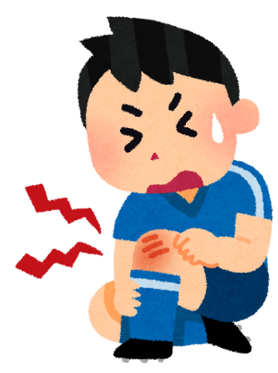
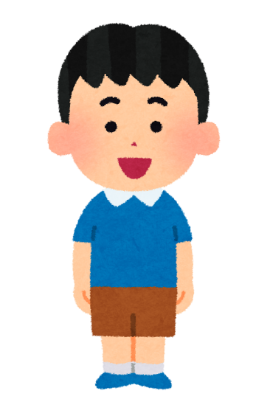
じ しん
地震のゆれがとまりました
なにもできなかった人、なにもしなかった人
→ ケガをしてしまいました。
そのばからうごけません。
ゆれにそなえてうごけた人
→ すばらしい！ ケガせずにすみました。
１マスすすみましょう。
Notes:
そんな、何もしなかった人は、【クリック】倒れてきたテントでケガをしてしまいました。
《遅れ役》「えっ、いたたたた…」
【クリック】ケガをした人は、その場から動けません！
でも他の皆さんは、【クリック】緊急地震速報をきいて、揺れにそなえてしゃがんで頭をまもる行動がとれました。
ちゃんとできた人は、【クリック】１マスすすめます！
《遅れ役》「えええ、おいていかないで～」
ちゃんと動けたなっていう人は、１マス目まですすみましょう！【クリック】

Slide 10
じ しん
地震のゆれがとまりました
なにもできなかった人、なにもしなかった人
→ ケガをしてしまいました。
そのばからうごけません。
きんきゅう
じしん
そくほう
緊急地震速報がきこえたら
しゃがむ、あたまをまもる！
ゆれにそなえてうごけた人
→ すばらしい！ ケガせずにすみました。
１マスすすみましょう。
Notes:
さあ、お兄さん（＝遅れ役）以外は皆さん１マス進めましたね。
お兄さん、緊急地震速報がきこえたら、お肉食べずに、しゃがんだり、頭を守ったりして、揺れに備えて動きましょう！
《遅れ役》「はい！」
【クリック】

Slide 11
クイズをはじめます
Notes:
じゃあ不意打ちがありましたが、いよいよクイズがはじまります。【クリック】

Slide 12
おおつなみ けいほう
大津波警報
Notes:
大津波警報です。サイレンがなっています。
さっきの地震で、津波がやってくるようです。
さあでは今度こそクイズをはじめましょう。
【クリック】

Slide 13
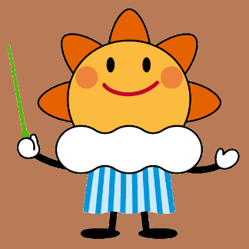
だい１もん
つなみ
津波はなぜおきる？
かぜ
A つよい風がふくから
B うみのそこがうごくから
Bの人は
１マスすすもう！
Notes:
第一問です！
津波はなぜおきるんでしょうか？
A,強い風がふくから。台風みたいな強い風がふくから。
B,海の底が動くから。
さあ、AかBか決まりましたか？さっきのポーズで答えるよ？
決まった？（返事をまつ。１問目は準備の時間を多めにとる）
はい、せーの、ポーズ！
こたえは、【クリック】Bです！Bの人は１マス進んでください。（解説する前に移動は終わらせておくこと）
さてさて、Bの海の底が動くから、がこたえでした。どういうことか説明しますね【クリック】

Slide 14

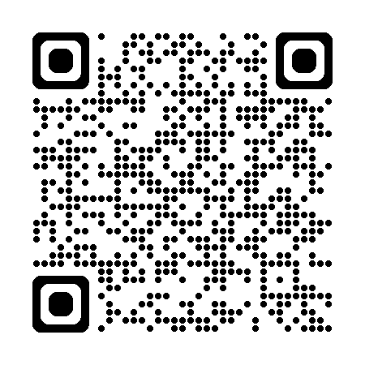
つなみ
津波ってなんだろう？
えんがん
④津波が沿岸をおそう
③津波がひろがる
②津波が発生！
①うみのそこが
うごく
じしん はっせい
地震発生！
津波発生の仕組みの動画（気象庁HP)
https://www.jma.go.jp/jma/kishou/books/tsunami_dvd_sonaeru/index.html
Notes:
海の底、海底で【クリック】大きな地震がおきると【クリック】海の底が動き、盛り上がったり沈んだりします。
すると【クリック】上にあった海水も一緒に動いて、海面が盛り上がり、津波が発生します。
これが【クリック】広がっていって、島にやってくると津波の被害がおこります。
というわけで答えは、Bの海の底が動くから、でした。
さあ、第二問にすすみます。【クリック】

Slide 15
だい２もん
つなみ
津波フラッグはどっち？
A
B
Aの人は
１マスすすもう！
Notes:
第２問！
津波フラッグというものがあります。この説明はあとでしますが、さあ、どっちが津波フラッグでしょう？
せーのでポーズしますよ、はい、せーの！
こたえは、【クリック】A！ はい、Aの人進んでください！
＜移動＞
みんなは津波フラッグ知ってますか？（会話）
はい、津波フラッグ本物を持ってきました、これです＜補助役が広げてみせる＞【クリック】

Slide 16

つなみ
津波フラッグをみたら、にげる！
Notes:
この、赤と白の四角い模様が津波フラッグです。
これが出ていたら、津波警報とかが発表されている合図です。
耳のきこえない人や、泳いでいてサイレンが聞こえない人にも、津波警報をお知らせする大事な旗なので、皆さん覚えておいてください。
ライフセーバーの人が振ったり、海沿いの建物から旗がたらされたりします。
じゃあ最後に確認、この旗の名前は、せーの！＜津波フラッグ！と答えてもらう＞
はーい覚えましたね。
ここでちょっと後ろを見てみましょう。まだ津波、きてないですね。でも油断はできませんね。じゃあ次のクイズです！【クリック】

Slide 17
だい3もん
つなみ
津波はどれくらいはやい？
ふか
※すいしんの深いところ
A ひこうきくらい
こう
せんせい
B 校ちょう先生くらい
Aの人は
１マスすすもう！
Notes:
第３問！
津波はどれくらい速いでしょう？ 水深の深いところ、島からはなれたところの津波は、どれくらい速いかな。
A,飛行機くらい速い！
B,校長先生くらい速い！（園児相手なら園長先生）
じゃあ答えてください、せーの！
こたえは～ 【クリック】Aの飛行機くらい！ Aの人１マス進んでください。【クリック】
-------------------------------------------------------------------------------
＜参考＞
自動車…36km/h
チーター…110km/h
ジェット機…800km/h
ロケット…40,000km/h

Slide 18
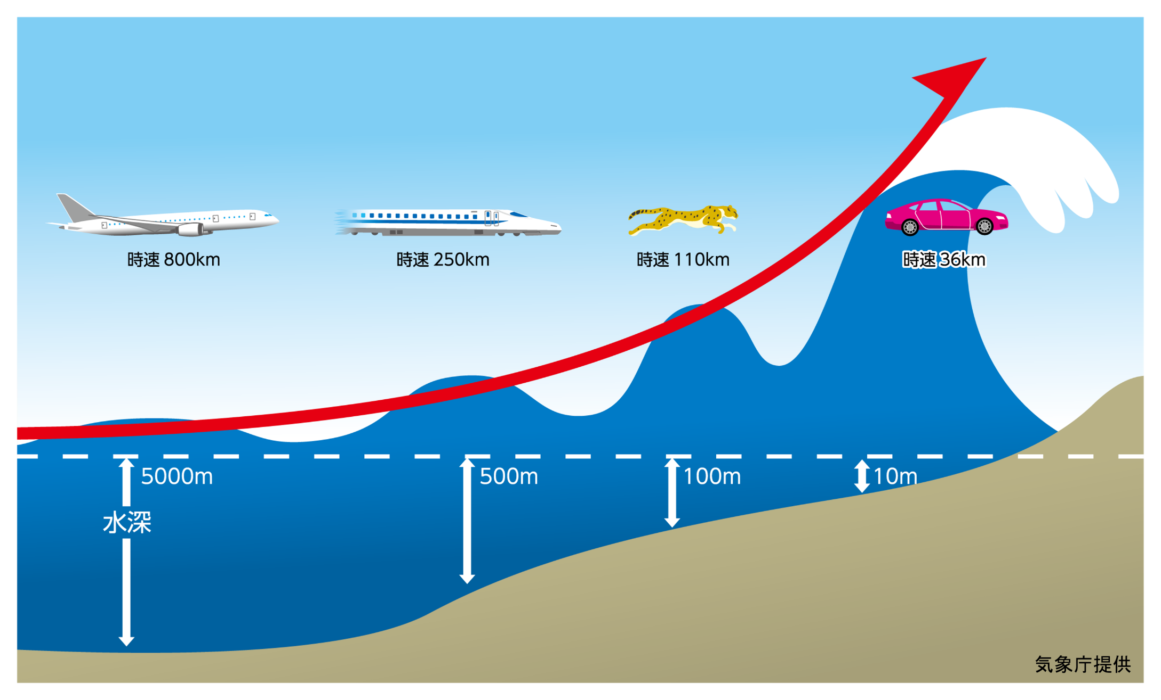
たか
津波は速い・高い
つなみ
はや
人がはしっても
にげきれない！
Notes:
じゃあ説明しますね、津波、なんと飛行機くらい速いんですね。【クリック】
水深の深い、海の深いところでは津波は飛行機くらい、時速800キロでやってきます！
で、【クリック】島に近づくにつれて、海は少しずつ浅くなっていきますよね。浅くなっていくとスピードは遅くはなるんだけど、それでも車くらい速いです。
しかも沖合よりより津波は高くなります。
それが車の速度でおそってくるので、【クリック】人が走っても、たとえ校長先生でも、陸上の選手でも、走っては間に合いません。
だから、津波が見えてからでは遅いです！ 津波がみえるより前に逃げておくことが大事です。
さっき、津波まだ全然きてないなあ、って言ってたけど、きてるんですよ。後ろをみてみましょう。＜太鼓の音とともに津波役がすすむ。津波は腰～胸の高さ＞
【クリック】

Slide 19

つなみ
津波がきました！！
にげきれた人
→ すばらしい！
津波に おいつかれた人
→ はしによって、みんなをおうえんしよう。
Notes:
津波がきました！
＜児童は最大4マス目にいる。津波襲来は2マス目までを想定するが、逃げ遅れる子が多ければ１マス目とする。＞
２マス目まで津波がきました、３マス目の人、ギリギリです！
《遅れ役》「あぶなかったぁ」
津波がひいていきます。<津波役、小さめの太鼓の音とともに戻る＞
皆さん無事ですね？ 良かった、皆さん逃げ切れましたね。すばらしい！【クリック】

Slide 20
つなみ
さかのうえから津波がみえました。いまいるところよりひくそうです。
A あんしん！
→ そのばでちょっときゅうけい
B まだすすもう！
→ １マスすすみましょう。
Notes:
実は皆さんは坂を上ってきていました。
で、さっききた津波はだいぶ低そうだし、もうひいていきました。
というわけで、じゃあもう安心！って思う人はA,いやあ、まだ進もうかなって人はBで答えてください。
せーの！
お、Bが多いかな？
でもAの安心！の人もいます。後ろのお兄さん、Aですね。
《遅れ役》「はい！」
Aの人は、【クリック】その場でちょっと休憩！坂登ってきて疲れたし、お兄さんは休憩します。
《遅れ役》「やったぁ～つかれたあ（座り込んでも可）」
Bのまだすすもう！の人は、【クリック】１マスすすみます！
さあ、お兄さんは３マス目で休憩中です。
《遅れ役》「だって津波ここ（②）までだったし。またビーチパーティしーよお」
お兄さん、でも気を付けてくださいね【クリック】

Slide 21

つなみ
津波はくりかえしくる！
がんばって
にげよう！
Notes:
津波は繰り返しやってきます。
《遅れ役》「えええ！」
津波は、この絵のように、第一波第二波第三波、そして第四、第五、と、どんどん続いていきます。
しかも１回目より２回目の方が大きい津波がくることもあります。
１回目で逃げれたからといって、安心してはいけません。
お兄さんは休憩しちゃったけど、【クリック】気持ちをいれかえて、頑張ってクイズに答えてすすみましょう！
それでは【クリック】

Slide 22
だい４もん
つなみ
50センチの津波がきたら
どうなる？
た
A ふんばれば立ってられる
B ながされてしまう
Bの人は
１マスすすもう！
Notes:
第４問！
50㎝の津波がきたら、どうなるのか？
50cmというと、大人の膝くらい、１年生２年生だと足全部くらいです。
それくらいの高さなら、普段海で遊んでるときなら、まあ、大丈夫ですね。立ってられます。
でも津波のときだとどうなんでしょう？
普段と変わらず立ってられるよ、の人はA、津波だと流されちゃう、の人はBでこたえてください。
せーの！
はい、答えは【クリック】こちら、B！ Bの人は１マス進んでください。
50㎝の津波がきたら、大人の人でも流されてしまうんですね。
《遅れ役》「信じられない！」
はい、信じられないという人がいるので【クリック】

Slide 23







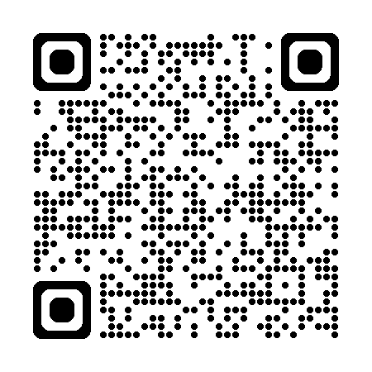
ふつうの波と津波のちがい
なみ つなみ
い りょく
津波は威力が大きい！
ふつうの波
うみの上のほう
だけでおこる
津波
うみのそこから上まで
ぜんぶがうごく
うえ
ちから
気象庁YouTube参照
https://www.youtube.com/watch?v=F8u0T_2KWUA&list=PLulV_CmWlZHMc8yk5j64AcYQXIPhZo4F2&index=1
ものすごく大きな力になるので
50cmの津波でもあぶない！
Notes:
説明します。
普通の波と津波は全然違います。【クリック】津波はとっても威力が大きいんです。
【クリック】普通の波は【クリック】こんなふうに海の上のほうだけでおきます。
なので【クリック】海の底にいる亀さんは平気で過ごしていますね。
でも【クリック】津波は、海の底が動いて起きるので、【クリック】海の底から水が全部動きます。
亀さんも流されていますね。津波は、おしよせる水の量もパワーも全然違うので、【クリック】たとえ50㎝で低いように思っても、大人でも簡単に流されてしまいます。
だから、小さい津波だと思っても安心してはいけないんですね。
さあ、皆さん、後ろをみてください。また津波がやってきました…
＜太鼓の音とともに津波役がすすむ。津波は胸～首元の高さ＞
なんか、さっきより高いですね。

Slide 24
つなみ
津波がきました！！
にげきれた人
→ すばらしい！
津波に おいつかれた人
→ はしによって
みんなをおうえんしよう。
Notes:
＜児童は最大6マス目にいる。津波は4マス目まで進み、遅れ役の上からブルーシートをかぶせる＞
さっきより高い津波がきてます、どこまでくるんだろう、ああ、ああ、お兄さんが！
《遅れ役》「わあああ～」
ああ、お兄さんが津波にのまれて、連れていかれてしまいました…。
さあ皆さん、今回の津波は４マス目まできたので、緊急地震速報で身を守らずにお肉を食べ、もういいかなって休憩しちゃったお兄さんは、津波におそわれてしまいました。
これはゲームだったからいいけど、本番にこんなことがあってはいけません。
このゲームではあと１回津波がきますので、引き続き頑張って逃げましょう。【クリック】

Slide 25
パターン１
学校が浸水域にある場合
だい５もん
つなみ
津波からにげられました。
このあとどうする？
がっこう
A 学校にあつまる
B まだすすむ
Bの人は
１マスすすもう！
Notes:
《パターン１》
（開催場所の学校が浸水域にあるなど、向かってはいけない場合に使用）
（学校開催ではない県防災フェアなどの場合は、この問題を省略して最後の問題に進む）
第五問！
皆さんは無事に二回目の津波から逃げられました。この後、どうしましょう？
Aは、先生もいるし学校に集まる。Bはまだまっすぐすすむ！
さあ答えは、せーの！
はい、答えは【クリック】こっち、Bです！Bの人は１マス進みます。
いま、Aで答えた人もいました。実は、この〇〇小学校は、どこも津波がきてしまうような高さにあります。結構低いんです。
だから、津波警報が出ている間は、学校に行かず、どんどん高いところにいきましょう。
皆さん、覚えててくださいね？いいですかー？【クリック】

Slide 26
パターン２
学校の標高が一番高い場合
だい５もん
つなみ
津波からにげられました。
このあとどうする？
がっこう
A 学校にいく
B いえにかえる
Aの人は
１マスすすもう！
Notes:
《パターン２》
（開催場所の学校が周囲より高く、津波避難場所である場合に使用。
もしBを選んで「家のほうが標高が高くてしっかりしてる！」と主張する子がいれば１マス進ませて良い）
（学校開催ではない県防災フェアなどの場合は、この問題を省略して最後の問題に進む）
第五問！
皆さんは無事に二回目の津波から逃げられました。この後、どうしましょう？
Aは、学校にいく。Bは家に帰ります。
さあ答えは、せーの！
はい、答えは【クリック】こっち、Aです！Aの人は１マス進みます。
この●●中学校は、島の中でも標高の高いところにあります。津波の避難場所になってます。
なので、おうちに帰ることなく、学校へ。学校でも２階、屋上へと、どんどん高いところにいきましょう。
皆さん、覚えててくださいね？いいですかー？【クリック】

Slide 27
さいごの
クイズ
Notes:
さあ、これが最後のクイズです。
これで津波から逃げられるかどうかが決まりますよ。
全問正解すれば８番までたどり着けるので狙いたいですが、最後は難問。【クリック】

Slide 28
だい６もん
つなみ ぼうさい
津波防災の日はいつ？
A ３月１１日
B １１月５日
Bの人は
１マスすすもう！
Notes:
第６問！難しいよ。
津波防災の日、という日があります。それはいつでしょう？
A,３月１１日。B,１１月５日
さあ答えは？ せーの！
はい、答えは！【クリック】Bです！Bの人は進んでください！
３月１１日を選んだ人も多かったね。この日は大きな地震があった日です。皆さん知ってますか？
そう、東日本大震災があった日です。
でも実は１１月５日も、大きな地震があった日なんです。
１８５４年、江戸時代なのでずいぶんと昔ですが、南海トラフの地震があって津波の被害があった日です。
なのでこの１１月５日が津波防災の日になっていて、避難訓練とかをします。皆さんこの日になったらまた津波のこと考えてみてくださいね。
さあさあ、これが最後のクイズでした。皆さん気になってるのは、今いるマス目で津波から逃げられるかですよね。後ろをみると…【クリック】

Slide 29
つなみ
大きい津波がきそう！！
Notes:
大きな大きな津波が近づいてきました！
＜太鼓の音とともに津波役がすすむ。津波は頭の高さ＞
あぶない！７マス目までくるみたいです！！
…さあここで！【クリック】

Slide 30

おたすけクイズ
このマークは何をあらわしている？
つなみ
ひなん
A 津波避難ビル
かいすいよくじょう
B 海水浴場
Notes:
<効果音を待って＞
お助けクイズです！！津波は時間が止まっています！
８番の子は大丈夫だけど、７番にいる子はおたすけクイズにこたえましょう、
さあ＜はれるん登場＞ みんなを助けにきてくれた はれるん がもっているこのマークは、何をあらわしているでしょう？
A,津波避難ビル。B,海水浴場。さあどっちでしょう。
せーの！<ポーズ＞
答えは、【クリック】Aです！
（中だるみしないようテンポ早めを意識）

Slide 31

おたすけクイズ
こ
せいかいした子にはれるんが
津波避難ビル
をおしえてくれた！
いそいでのぼろう！
つなみ
ひなん
あしぶみ
３０回！
かい
Notes:
マークが「津波避難ビル」だとわかった子には、【クリック】はいあっち見てください、はれるんが『津波避難ビル』を教えてくれました！
間違えた人には、教えてくれないそうです…。
津波避難ビルは、標高が低いところでも津波から命を守れる、頑丈な高い建物です！
７マス目（いるなら６マス目なども言う）にいる子も、いそいで登れば助かります！
さあ７マス目にいる子は、あちらのビルの方に集まってください！
（津波役が最終的に７マス目まですべて飲み込むため、会場端によること）
（お助けクイズ不正解の子も一緒に集まってしまうが、見なかったふりして良い）
８マス目の子はこのままで大丈夫ですよ～。
はい、ビルに集まりましたね？じゃあ【クリック】いそいで登りましょう！【クリック】あしぶみ３０回でーす！ではスタート！<足踏み＞
30回あしぶみしてビルにのぼれた子は、しっかりビルに入って（端によって）ください。８番まで逃げれてる子はしっかり８番までいてください！
津波の止まっていた時間が、動き出します…！【クリック】

Slide 32
つなみ
津波がきました！！
にげきれた人
→ すばらしい！
Notes:
＜児童は最大8マス目にいる。津波は7マス目まで＞
津波がきています！１回目２回目よりも大きな津波です！
＜太鼓の音とともに津波役がすすむ。津波は頭の高さ＞
＜７マス目までにいる参加者を次々飲み込む＞
８マス目のみんな、ギリギリ逃げ切れました！【クリック】

Slide 33
ひなん
しゅうりょう
Notes:
さあ、ひなんは終了です。津波から無事に逃げたみんな、拍手！
そして熱い演技で盛り上げてくれた津波役の皆さんにも、拍手！【クリック】

Slide 34
つなみ
みんな津波のことわかったかな？
津波
・
・
・
とってもはやい
なんどもおそってくる
50センチでもあぶない
きょうならったことを
おうちでもはなして
かぞくみんなをまもろう！
Notes:
みなさん最後にきいてください。
みんな【クリック】クイズで津波のこと、わかりましたか？
クイズでおぼえたこといっぱいあります。最後に復習します。【クリック】
・津波は【クリック】とっても速いので、見てから走っても逃げ切れないこと
・津波は【クリック】何度もおそってくるので、１回大丈夫でも戻ってはいけないこと
・津波は【クリック】50ｃｍでも危ないので、低い数字でも安心してはいけないこと
こういう【クリック】今日習ったことを、帰ったらおうちの人にも話して教えてあげましょう。
そうして、家族みんなの命を、皆さんが守ってください。
（司会者が話すとどうしてもゲームの延長で楽しい雰囲気になってしまうので、このあと別の人（できれば年齢役職が上の人）に変わって、全員着席状態でしっかり話をきく時間があると良い）

